Slide 1

Урок-путешествие.

Slide 2
Станция «Вычислительная»
Историческая станция «Натуральные числа»
Историческая станция « Целые числа»
Историческая станция «Рациональные числа»
Станция « Занимательные задачи»
Математический аукцион
Станция «Вопросы »
Станция «Зажги свою звезду!»

Slide 3

Станция вычислительная

Slide 4
Вычислите:
Сестре 4 года, брату 6 лет. Сколько лет будет брату, когда сестре исполнится 6 лет?
Дед, баба, внучка, Жучка, кошка и мышка тянули-тянули репку и, наконец, вытянули. Сколько глаз смотрело на репку?
Сколько будет 5 + 5·5?

Slide 5

ИСТОРИЧЕСКАЯ станция

Slide 6
Натуральные числа
Ряд чисел 1,2,3,4,5,6,7,8,9… называется натуральным. А сами эти числа натуральными. Возник этот ряд в глубокой древности, когда у людей возникла потребность в счете предметов. С появлением натурального ряда был сделан первый шаг к созданию математики. Сейчас все понимают, что натуральный ряд чисел бесконечен. В древности люди этого не знали. Сначала они умели считать до трех, потом до десяти, до сорока, до ста, а дальше была «тьма». Натуральный ряд был очень коротким. Расширить его удалось великому механику и математику древности Архимеду. Архимед написал знаменитый труд Псаммит, или Исчисление песчинок».

Slide 7
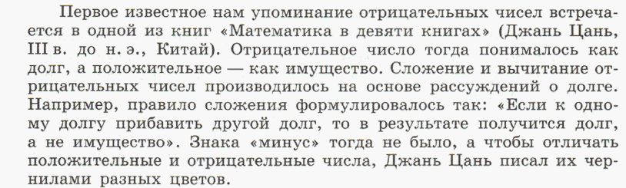
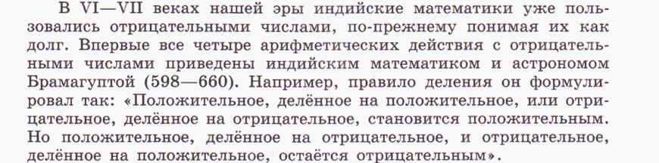
Целые числа

Slide 8
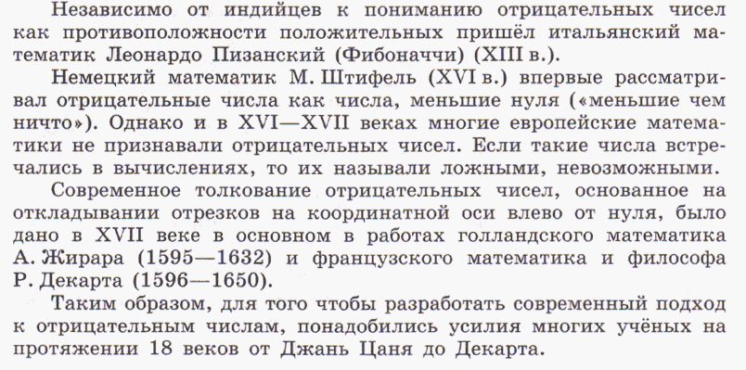

Slide 9
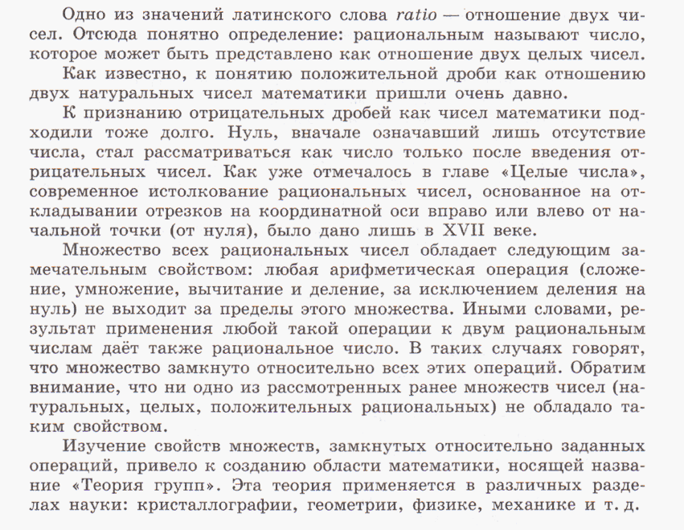
Рациональные числа

Slide 10

Станция «Занимательные задачи»

Slide 11
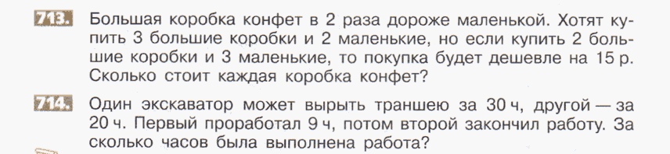
Решите задачи:

Slide 12
Проверь решение.
№707.Целая рыба –Х кг
Пол рыбы-1/2х кг
Х+1/2Х=5
Х=10
Ответ: 10кг.
№713. Маленькая коробка - х руб., большая коробка - 2х руб.
Получим уравнение:
(3∙2х+2х) – (2∙2х+3х)=15;
(6х+2х) – (4х+3х)=15;
8х – 7х = 15
х=15 руб ( маленькая)
2)2∙15=30 руб (большая коробка)
Ответ:15руб.Б 30руб.
№714.За 1ч. Первый выроет 1/30 ч. траншеи, за 9ч – 9/30=3/10 (ч).
Второй за 1 ч выроет 1/20 ч.траншеи и ему останется вырыть 1-3/10 = 7/10 (ч) и выполнит он эту работу за 7/10 : 1/20 = 14 (ч.)
Всего на работу затратят 9+14 = 23 (ч)
Ответ: 23ч
№709. Рассмотрим множество
математиков и философов –Х Тогда философов будет 9Х
а математиков – 7X. Следовательно, философов больше

Slide 13

Математический аукцион

Slide 14
Решите уравнения:

Slide 15
Итоги аукциона
22б - «5»
18б – «4»
15б – «3»
Ответы:
1)2/3, 3) 5/4
2)5/4 4)5/2 5)50

Slide 16




ЗАЖГИ СВОЮ ЗВЕЗДУ
Кто быстрее выполнит задание, тот и зажжет свою звезду:

Slide 17

Ответьте на вопросы:
Какие числа называются целыми, натуральными, рациональными?
Как сложить два числа с разными знаками?
Как умножить два числа с разными знаками?
Как умножить два отрицательных числа?
Как разделить два числа с разными знаками?
Сформулируйте правило деления двух дробей.

